Slide 1
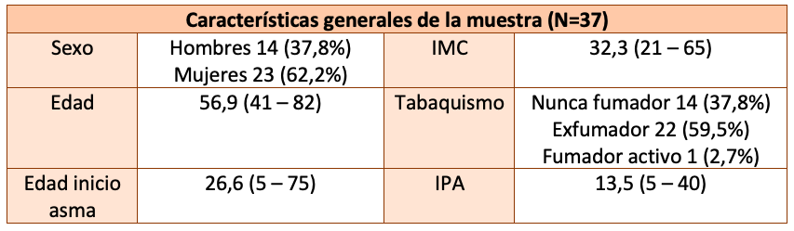
CARACTERÍSTICAS CLÍNICAS DE PACIENTES CON ASMA GRAVE NO CONTROLADO EN TRATAMIENTO CON TEZEPELUMAB
M. Utrero Rico¹, S. Garcia Morales¹, I. Romero Espejo¹, P. Erdozain Perez¹, J. G. Soto Campos¹, F. Perez Grimaldi¹
1. Hospital Universitario de Jerez de la Frontera
INTRODUCCIÓN
Nuestro objetivo fue describir las características clínicas de los pacientes que han iniciado Tezepelumab en la consulta monográfico de AGNC en el Hospital Universitario de Jerez de la Frontera
El asma grave no controlado (AGNC) es aquel que no se controla a pesar de presentar tratamiento con múltiples fármacos a dosis altas y realizar un manejo correcto de los rasgos tratables.
Tezepelumab es un anticuerpo monoclonal humano dirigido frente a la linfopoyetina estromal tímica (TSLP) aprobado recientemente para el tratamiento del AGNC.
RESULTADOS
MATERIAL Y MÉTODOS
Se diseñó un estudio descriptivo observacional retrospectivo con datos clínicos de 37 pacientes con inicio de tratamiento con tezepelumab desde noviembre de 2023 hasta julio de 2024.
Se evaluaron las características clínicas, parámetros analíticos, función pulmonar y fenotipos de AGNC.

Slide 2
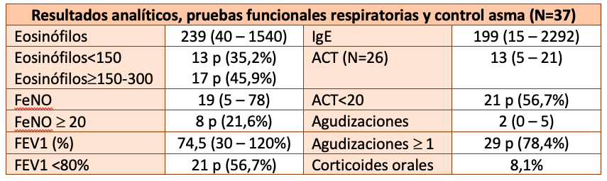
Como comorbilidades asociadas el 10,8% presentó rinosinusitis crónica con poliposis nasal, 16,2% bronquiectasias, 10,8% apnea obstructiva del sueño, 37,8% reflujo gastroesofágico, 21,6% depresión y 24,3% ansiedad.
En cuanto a los fenotipos de asma el 27% (10) presentó un asma T2 bajo y el 72,9% (27) asma T2 alto, de los cuales el 27% (10) tenían un fenotipo T2 alto exclusivamente alérgico y el 45,9% (17) un fenotipo T2 alto eosinofílico con o sin alergia asociada.
51,4% Tratamiento naive
48,6%% Switch
47,4% T2 bajo
42,1% T2 alto eosinofílico
10,5% T2 alto alérgico
11,1% T2 bajo,
44,4% T2 alto eosinofílico
44,4% T2 alto alérgico
18,9% Dupilumab 18,9% Benralizumab
40,5% Omalizumab 2,7% Reslizumab
8,1% Mepolizumab,
CONCLUSIONES
Hemos podido observar una tendencia inicial de iniciar tezepelumab en dos perfiles de pacientes en nuestra consulta monográfica de AGNC.
Por un lado, fenotipos T2 bajo o T2 alto con baja eosinofilia (<300)
Por otro lado, pacientes con perfil T2 alto (>300 eosinófilos) que provenían de fracasos con biológicos previos

